Slide 1
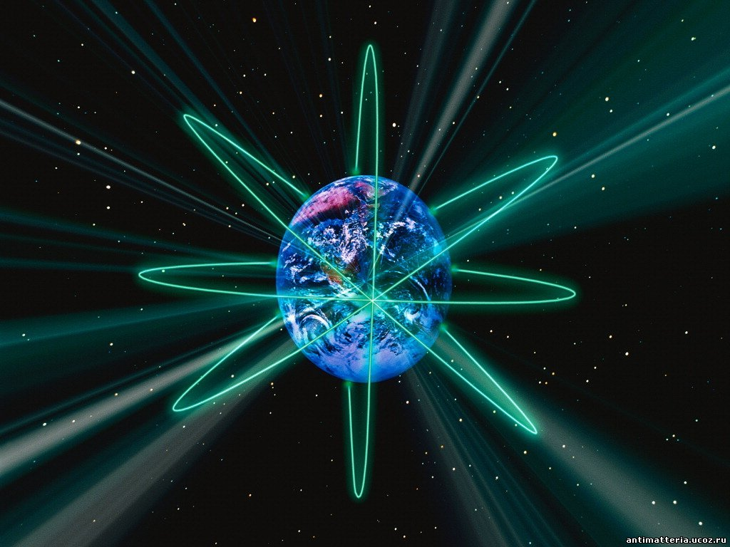
«Путешествие
в
мир
физики»

Slide 2
Кроссворд
1.
2.
3.
4.
5.
6.
7.

Slide 3
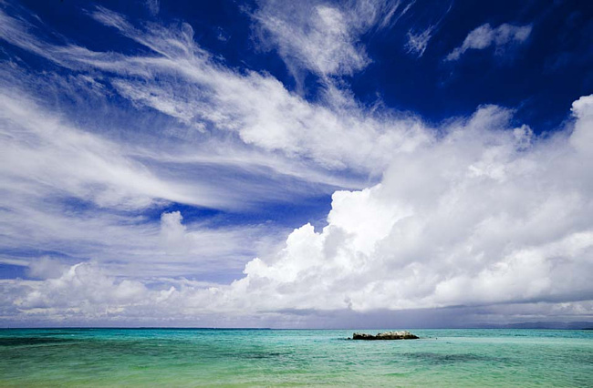
Вокруг носа вьется,
в руки не дается.

Slide 4
Внутри горит,
Кругом бурлит,
Вода кипит,
Пить чай велит.
Вверх пар валит.

Slide 5
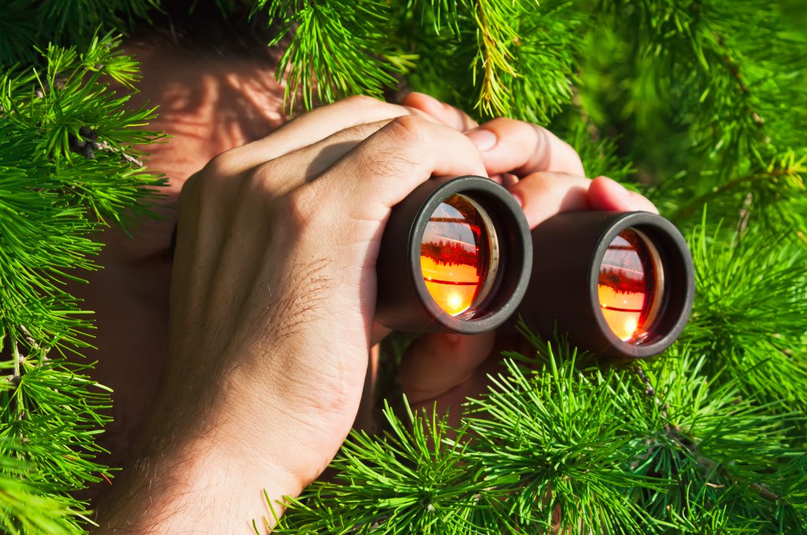
У него два дивных ока,
С ним все близко,
Что далеко.

Slide 6
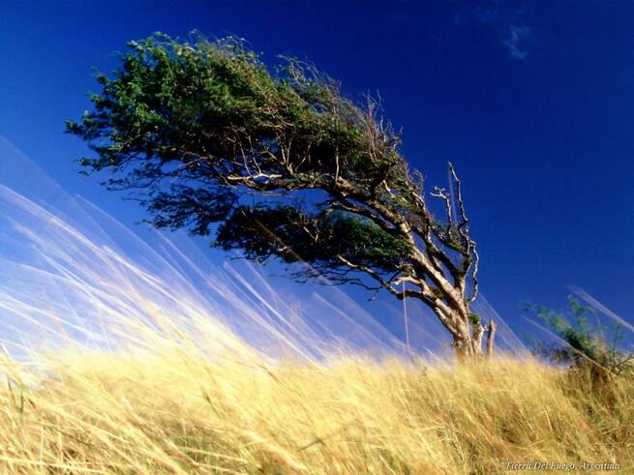
Без рук, без ног
По полю рыщет,
Поет да свищет.
Деревья ломает,
К земле траву приклоняет.

Slide 7
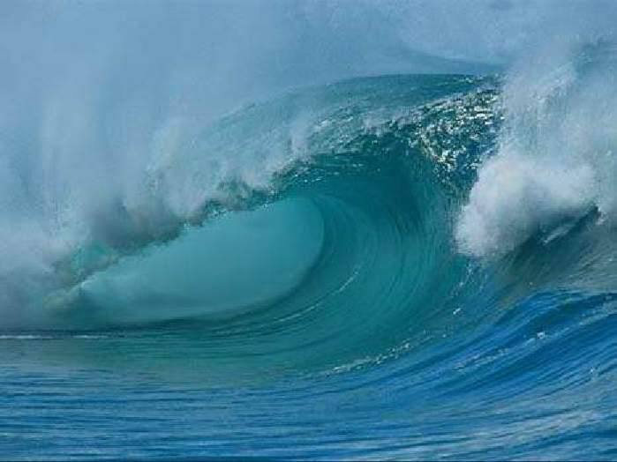
По морю идет, идет,
А до берега дойдет –
тут и пропадет.

Slide 8
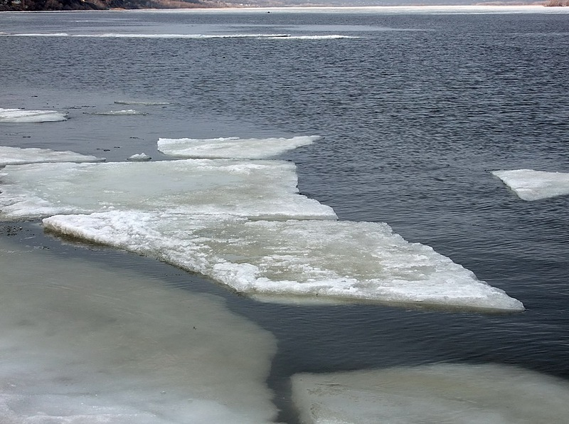
Я – вода, да по воде же и плаваю.

Slide 9
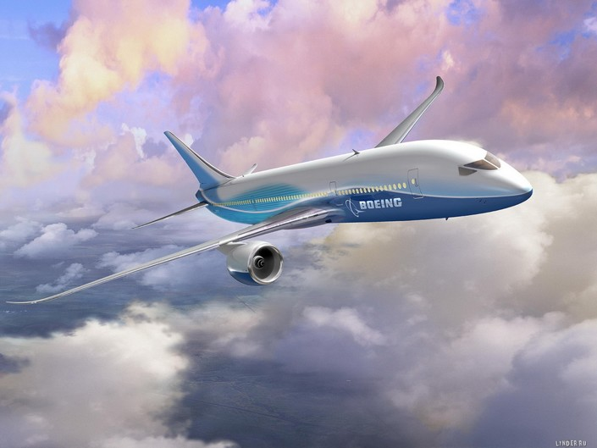
Трещит, а не кузнечик,
Летит, а не птица.
Везет, а не лошадь.

Slide 10
Кроссворд
1.
з
а
п
а
х
2.
с
а
м
о
в
а
р
3.
б
и
н
о
к
л
ь
4.
в
е
т
е
р
5.
в
о
л
н
а
6.
л
е
д
7.
с
а
м
о
л
е
т

